Slide 1
НАИМЕНОВАНИЕ ПРАКТИКИ
«ЦВЕТАЕВСКИЙ КОСТЁР
В ГОРОДЕ БАЛАКОВО»
г. Балаково, Саратовская область

Slide 3
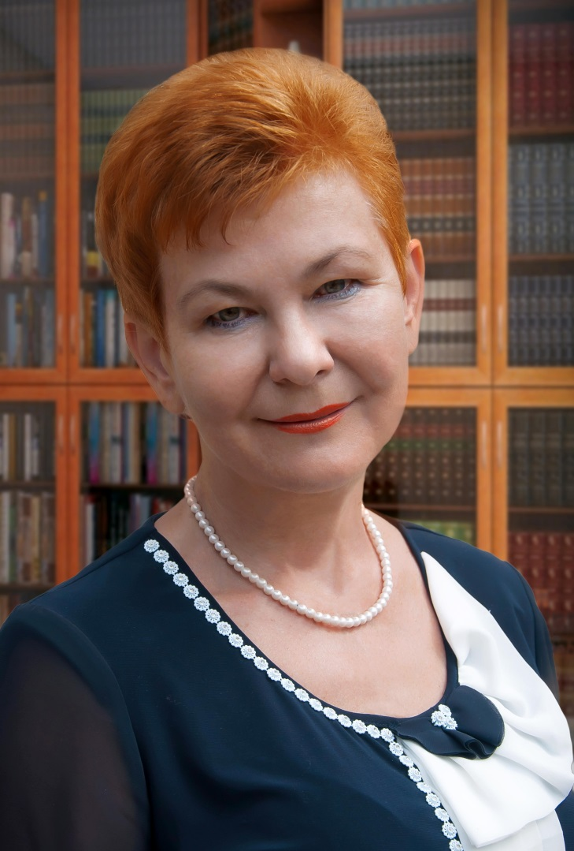
ЛИДЕР ПРАКТИКИ
Общий стаж работы – 47 лет, библиотечный стаж – 43 года.
Заместитель председателя Балаковского отделения Союза краеведов России.
Занесена на Доску почета Балаковского муниципального района (Постановление главы БМР от 14.08.2017 № 98)
АДАМОВА
Татьяна Александровна,
заведующий отделом муниципального автономного учреждения культуры «Межпоселенческая центральная библиотека Балаковского муниципального района»

Slide 5
Цветаевский костёр –
это форма коллективного
воспоминания о жизни и творчестве
Марины Цветаевой
Встречи единомышленников и друзей, песни под аккомпанемент гитары, чаепитие со знаменитым «цветаевским» яблочным пирогом. Главной особенностью балаковских Цветаевских костров является использование формата «открытый микрофон»: нет четкого сценарного плана, слово может взять любой желающий, чтобы поделиться нахлынувшими эмоциями, впечатлениями о прочитанном, рассказать о посещении цветаевских мест или просто прочесть стихи

Slide 7
ЦЕЛИ И ЗАДАЧИ
Цель:
Создание библиотечного пространства в городской среде посредством новой формы массовой работы – Цветаевского костра, популяризация творческого наследия Марины Цветаевой и ее поэтического окружения.
Задачи:
Поиск единомышленников среди культурной интеллигенции города и формирование творческой команды по организации Цветаевского костра;
Разработка темы и сценария мероприятия;
Поиск живописной поляны или оборудованного для костра места;
Реклама мероприятия в СМИ;
Проведение мероприятия.

Slide 8
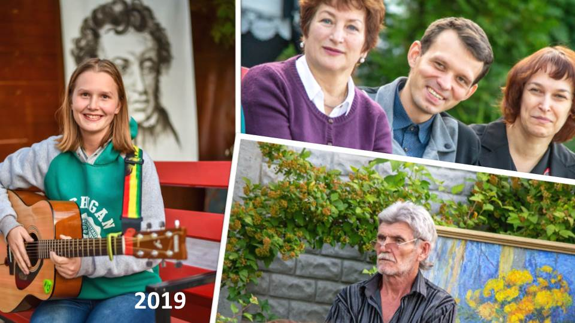

Slide 9
Проведено мероприятий – 10! Привлечено волонтеров – 25 чел.
Количество друзей Цветаевского костра в других городах и странах – 7 чел.
Пополнение фонда библиотеки (брошюры, книги, календари, открытки, буклеты, альбомы, баннеры) – 45 экз.
Количество участников – 50 чел.
Количество привлеченных – 650 чел.
РЕЗУЛЬТАТЫ
ПЕРСПЕКТИВЫ
Привлечение молодежи в качестве участников, поиск новых форм преподнесения материала, например, использование театрализованных моментов, организация ZOOMконференций
с сотрудниками Цветаевского музея (г. Елабуга) и т.д.

Slide 10
